Slide 1
中层经理人培训之
V1
该
学
哪
些
管
理
点击此处，写上您公司的名称
布衣公子作品
布衣公子作品

Slide 2
学习概述
管理概述
管理技能
目录页

Slide 3
学习概述
管理概述
管理技能
学习概述
管理概述
管理技能
过渡页

Slide 4
学习概述
管理概述
管理技能
学习与学习能力
1
学习是一种既古老而又永恒的现象。在古代，“学”与“习”总是分开讲的。
仿效
学
学
通过观察、模仿、复制、内化来获得知识。“学”偏重于思想意识的理论领域。
学习
最早把“学”与“习”联系起来的是孔子，《论语》：“学而时习之，不亦说乎”！
复习、练习
即复习巩固来提升个体的能力，以便能够适应现实的自然环境和社会环境。“习”偏重于行动实习的实践方面。
习
习
学习就是获得知识，形成技能，获得适应环境改变环境的能力的过程。

Slide 5
学习概述
管理概述
管理技能
学习与学习能力
1
为什么学习能力很重要
首先，计算机和现代通信技术使大多数教科书变得过时，使知识的实效性变得很快。虽然说“知识就是金钱”，而大部分的知识是可以复制，拥有某种知识的优势会迅速失去，所以，唯一的领先优势是比别人学习得更快。正如松下幸之助所言：“打败竞争对手最有效的手段就是比对手学得更快！”。
其次，随着社会的进步和发展，当前的信息量越来越大，你无法去一一学习，但是如果你拥有非常棒的学习能力，那么你也毫不惧怕面对新鲜的事物。

Slide 6
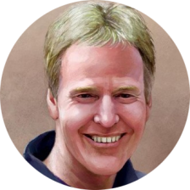
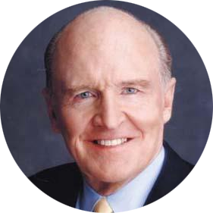
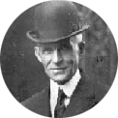
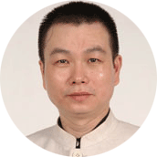
学习概述
管理概述
管理技能
为什么需要学习
2
彼得•圣吉
你唯一持久的竞争优势，就是具备比你的竞争对手学习得更快的能力！
韦尔奇
为什么需要学习
你可以拒绝学习，但你的竞争对手不会！
福特
任何停止学习的人都已经进入老年，无论在20岁还是80岁；坚持学习则永葆青春。
学者 邱建卫
这个世界上最恐怖的事，就是比我们聪明的人在比我们更努力地学习！

Slide 7
学习概述
管理概述
管理技能
为什么需要学习
2
中国过去有句俗话：“学成文武艺，货与帝王家。”，又说 “千里举官，为了吃穿”。可见，古人认为学习是为了做官，而做官是为了吃饭——千里上任搏取功名只为能养家糊口而已。
我的梦想是什么呢？为什么要努力学习？
当然，这只是古人中那部分消极的思想，有抱负的人学习应该是为了实现人生的理想，而绝不是养家糊口那般简单。放到现在，同样如是。只是，现在的社会日新月异，哪怕是为了养家糊口，学习的任务也依然不会轻松。
1
学习是为了追逐梦想

Slide 8
学习概述
管理概述
管理技能
为什么需要学习
2
只要还活着，树木就会生长；一个人停止进步，就意味着走上了穷途末路。成年人慢慢被时代淘汰的最大原因不是年龄的增长，而是学习热忱的减退。
在现代社会，人才是有时间性的。你只能保证自己今天是人才，却无法保证明天的你依然是一个人才。
据说，一个本科生走出校门两年内，一个硕士研究生毕业三年内，一个博士生毕业四年内，如果不及时补充新知识，其所学的专业知识将全部老化。如果一年不学习，你所拥有的知识就会折旧80%。人生只有4年在大学里，却有40年在职场。
就一个人一生所学的知识来说，大学里能学到的只是未来能用的5%，另外95%以上的知识都必须在职场中learning by doing去不断获取。
2
知识折旧太快，必须不断学习

Slide 9
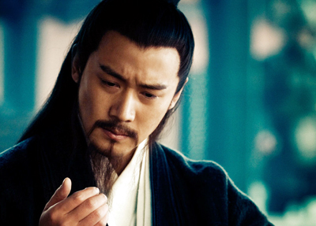
学习概述
管理概述
管理技能
为什么需要学习
2
对于想实现人生抱负的人来说，学习，更是改变自我、提升自我所必须的途径。人有真才实学好比货有真材实料，方能大展宏图。
诸葛亮以二十七岁的青春年华，便拥有惊人的远见卓识，三分天下于隆中，皆是因为其在出山前，已经潜修多年，对于军事、政治、经济、社会等各方面都有很好的素养，甚至拥有八阵图、连发弩、馒头、孔明灯、木牛流马等“发明专利”，因此，能够被刘备三顾茅庐而聘为股肱。
今天的你是否在不断学习，补充能量，注定了你将来的命运如何。
3
学习是提升自我所必须的途径

Slide 10
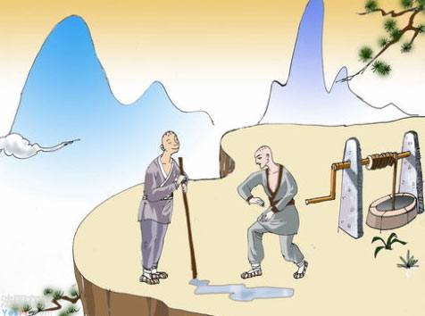
学习概述
管理概述
管理技能
为什么需要学习
2
从前有两个和尚，分别住在相邻两座山上的庙里，这两座山之间有一条河，两个和尚每天都会在同一时间下山去河边挑水，不知不觉五年过去了，突然有一天左边这座山的和尚很久都没有下山挑水，右边那座山的和尚心想: “他可能生病了，我要过去看望他。”
朋友带他走到庙的后院，指着一口井说：“这五年来，我每天做完功课后都会抽空挖这口井，即使有时很忙，能挖多少算多少。如今，终于让我挖出了水，我就不必再下山挑水去了，可以有更多的时间练我极其喜欢的太极拳了。
当他走到左边的那座庙，看到老友正在庙前打太极拳。他好奇地问：“你已经一个星期没下山挑水了，难道你可以不用喝水吗？”
4
不断学习，就是挖一口属于自己的井

Slide 11
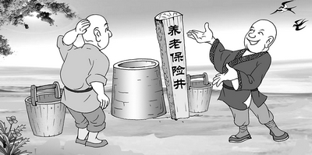
学习概述
管理概述
管理技能
为什么需要学习
2
我们在工作领域上，工作挣薪水就像是挑水；而我们常常会忘记把握下班后的时间，挖一口属于自己的井，培养自己另一方面的实力，给自己多铺一条路。这样在未来当我们年纪大了，即使体力拼不过年轻人时，我们依然还会有水喝，而且还能喝得很悠闲，且源源不断。
哈佛有一个著名的理论：人的差别在于业余时间 ，而一个人的命运决定于晚上8点到10点之间。每晚抽出2个小时的时间用来阅读、进修、思考或参加有意义的讨论，你会发现，你的人生正在发生改变，坚持数年之后，成功会向你招手。
4
不断学习，就是挖一口属于自己的井

Slide 12
学习概述
管理概述
管理技能
为什么需要学习
2
信息社会时代的核心竞争力，已经发展为学习力的竞争。信息更新周期已经缩短到不足五年，危机每天都会伴随我们左右。所谓逆水行舟，不进则退，是因为对手也在学习，也在进步。
你不与别人竞争，并不意味着别人不会与你竞争；你不淘汰别人，就会被别人淘汰。别人进步的同时你没有进步，就等于退步。
你没有构建任何适应竞争、抗击风险的能力，当下一次危机来临时，你会不堪一击，第一个倒下的就是你！惟有学习的速度比对手更快，你才可能立于不败之地。
5
比对手更快学习，才能立于不败之地

Slide 13
学习概述
管理概述
管理技能
为什么需要学习
2
联合国教科文组织的一次调查表明，在以犹太人为主要人口的以色列，14岁以上的以色列人平均每月读一本书；全国有公共图书馆和大学图书馆1000多所，平均每4500人就有一所图书馆。在450万人口的以色列，办有借书证的就有100万人。据说，古时候，犹太人的墓园也常放有书本。说是在深夜时，死人会出来看书的。象征的意义：生命有结束的时候，求知却永无止境。
5
犹太人家庭还有一个世代相传的传统，那就是书橱要摆在床头。要是放在床尾，就会被认为是对书的不敬而被禁止。
比对手更快学习，才能立于不败之地

Slide 14
学习概述
管理概述
管理技能
为什么需要学习
2
学到真本领才是硬道理，学到手的本领是别人抢不去的，所以我们要想使自己变的更强，更有竞争力，就要不断的学习与成长。故而，持续学习、不断提升自己。这应当贯穿你的整个职业生涯。当今的社会工作压力十分巨大，很多人感觉到将手头的事情做完以后已经累得不行了，所以没有精力和时间学习和思考。
同一个大学毕业，大家都工作5年，薪金可以差别3倍以上。公平吗？非常公平。公司雇佣的是一个人的能力和经验而不是他所毕业的学校和工作的年限。
6
学到手的本领是别人抢不去的

Slide 15
学习概述
管理概述
管理技能
该学习什么
3
学习，到底学什么？浩瀚的知识，繁多的技能，飘渺的智慧，让人何去何从？
学习知识，很必要，但知识中也有垃圾！
学习知识，很重要，但知识会很快落后！
学习知识，很有用，但知识不等于能力！

Slide 16
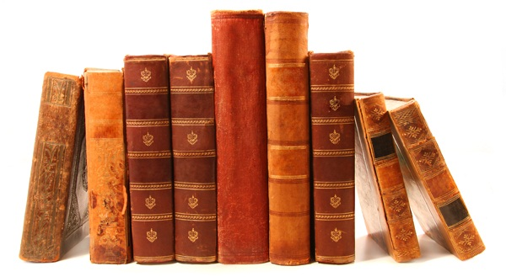
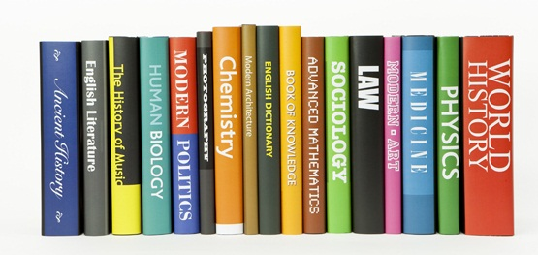
学习概述
管理概述
管理技能
该学习什么
3
如果你不幸在知识的海洋中迷失了自我，唯一的结局可能就是书呆子了。因此，我们不要在一些和工作没有太多关系的所谓知识上投入过多精力。
学习的目的在于学以致用，而且，无论如何不要影响到你的本职工作；否则，所谓的学习也就成了无源之水了。

Slide 17
学习概述
管理概述
管理技能
该学习什么
3
学习其实是由浅入深，循序渐进的一个过程，可以按照下面的“三步曲”来进行。
根据自己的工作需要，学习行业、职业方面知识，成为该领域的专家。
学习管理理论，学习自我管理、企业管理及通用管理技能等管理知识和技能，为自己从骨干员工过渡到管理者铺路。
学习“提升自己的修养，拓宽自己的视野，建立自己的思想体系，获得人生智慧”等的一切素材。

Slide 18
学习概述
管理概述
管理技能
该学习什么
3
我们可以借鉴《个人知识管理》理论中的“个人知识架构”：
层次
“专业技能”层
是个人核心竞争力所关注的区域，如本人的人力资源管理领域。
“通用技能”层
是我们所必须具备的一些通用技能，如自我管理技能，通用管理技能，企业管理知识等。
“知识面”层
这个层应该越宽越好，主要内容是与专业技能联系较为紧密的其他相关领域，包括爱好。
数量

Slide 19
学习概述
管理概述
管理技能
该怎样学习
4
时代发展一日千里，目前已进入信息和知识爆炸时代。据估算每星期的纽约时报，所包含的信息量比18世纪时期一个人一生所经历的还多。现在全世界每年有80多万种不同的书籍问世，如果你每天读一本，需要2000多年；要读完一年的刊物、报纸、网络信息等，又要耗尽几千年！
可见，知识是学不完的，也没有必要学完，只有在有意愿、有需求的时候，真正的学习才会发生。同时，在一段时期内，学习的内容必须聚焦，起码要在一个领域内成为专家。
1
目的明确，聚焦战略

Slide 20
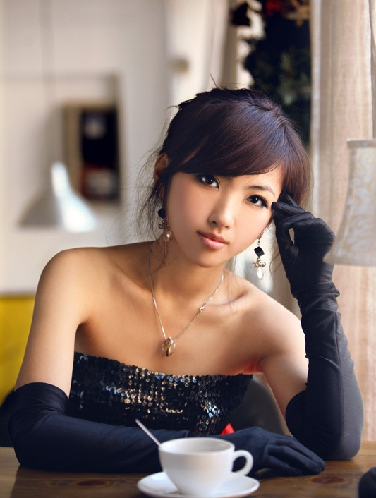
学习概述
管理概述
管理技能
该怎样学习
4
空杯心态，最直接的含义就是一个装满水的杯子很难接纳新东西。其引申含义就是：随时对自己所拥有的知识和技能进行重整，清空过时的知识、技能或经验，为新知识、新技能的进入留出空间，保证自己的知识与技能总是最新的。
因此，要经常掏空自己，放弃过去的旧包袱，以空杯清零的心态去学习。
2
空杯心态

Slide 21
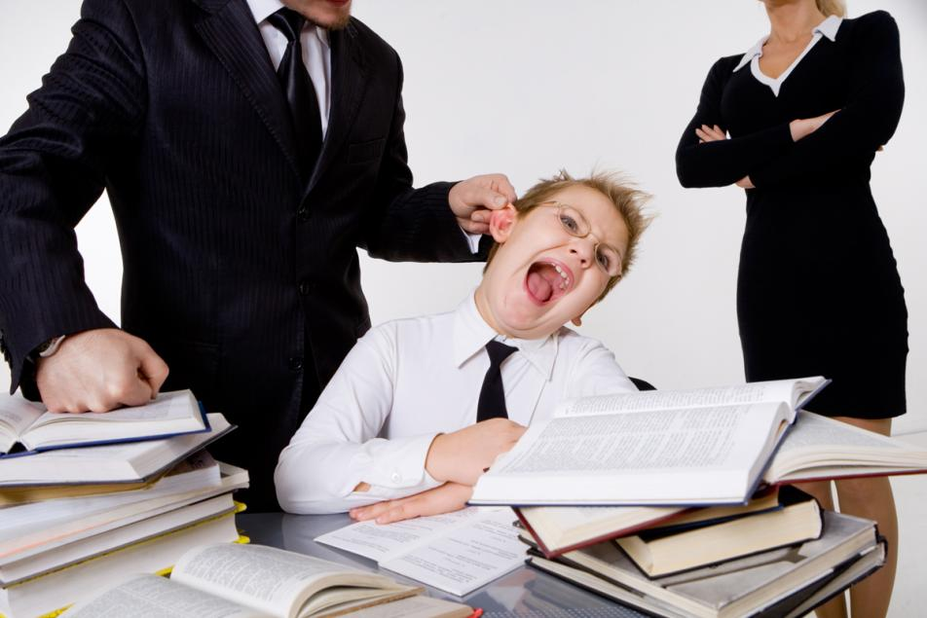
学习概述
管理概述
管理技能
该怎样学习
4
3
孔子说“知之者不如好之者，好之者不如乐之者”。说的就是学习兴趣的三重境界：知道学习的不如爱好学习的；爱好学习的不如以学习为乐趣的。
培养兴趣

Slide 22
学习概述
管理概述
管理技能
该怎样学习
4
你是否曾经沉浸在读小说、玩游戏中而不能自拔？全神贯注，心醉神迷，废寝忘食，如痴如醉，恨不能此生只做这一件事！
坐在地铁和轻轨上，捧着书在读、塞着耳机在听英语的“好之者”。贾岛是这个境界的榜样。“鸟宿池边树，僧推月下门。”
“小嘛小儿郎，背着那书包上学堂，不怕太阳晒，也不怕那风雨狂，只怕先生骂我懒，没有学问哪，无脸见爹娘……”
“乐之者”
“知之者”
“好之者”
3
培养兴趣

Slide 23
学习概述
管理概述
管理技能
该怎样学习
4
学习要像蜜蜂，“采百家花，酿自己蜜”。而不要像蚂蚁，“只会获取现存的东西。”或是蜘蛛“只满足于自己肚子里已有的东西”。采百家花，很重要的一点就是要多读书。阅读成就伟大人生。
日本企业在20世纪七十年代初，曾周游列国考察学习，然后集中模仿各国的优点，改进自己的产品与生产过程，使本国的生产效率大大超过了被模仿的国家。
读书与学习能力有着密切的关系，越是喜欢读书的人，掌握的知识面越广，其学习能力也越强。另外，唯有阅读能培养形象思维能力和逻辑思维能力相结合的认知模式。
哈佛大学文理学院院长W•C•Kirby：大凡有所成就的人，在他们的一生中，都有一个贪婪地阅读大量书籍的时期。
4
采百家花，酿自己蜜

Slide 24
学习概述
管理概述
管理技能
该怎样学习
4
5
接受培训是效率最低的学习方式之一，而培训别人才是效率最高的学习方式。主动把知识拿出来给别人分享，在互动中学习，效果会更佳。
培训别人

Slide 25
学习概述
管理概述
管理技能
该怎样学习
4
6
运用比知道重要。西方名谚：“听过的我会忘记，看过的我能记得，做过的我才理解”。
学以致用

Slide 26
学习概述
管理概述
管理技能
学习概述
管理概述
管理技能
过渡页

Slide 27
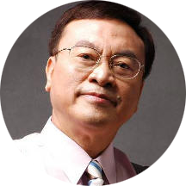
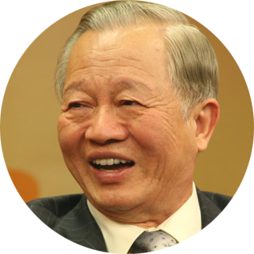
学习概述
管理概述
管理技能
杂乱的理论丛林
1
犹记当年听余世维先生《成功经理人》系列讲座的那种酣畅淋漓之感。那时候，外面的世界对我的吸引力因余先生的讲座而引爆。当年，我就离开当教师不到一年的校园，加入北漂一族。我到了一个小公司当了一个小白领，业余时间，又陆续学习了余先生后续的全部讲座。
后来，经朋友推荐，接触了曾仕强的《中国式管理》，起初不甚理解，后经过三五年的职场实践，对曾仕强的理论深为叹服，于是，搜集了全套的曾仕强的书籍，看懂的看不懂的都拿过来啃一啃，成为了名副其实的曾仕强的粉丝。那段时间，无论是部门开会，还是培训讲课，抑或是业余聊天，我皆引用曾仕强的观点和理论。同事们皆笑我“走火入魔”了。

Slide 28
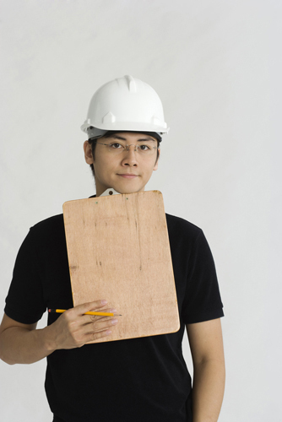
学习概述
管理概述
管理技能
杂乱的理论丛林
1
我本是学理工出身，因机缘巧合，渐渐偏离了技术路线，开始小心翼翼地探入管理类职位。然而，对于管理，我完全不知其为何物。只是懵懂的做了几年老板的助理和人事工作。是余世维和曾仕强二位大师的讲座，将我引领入管理之门。
光是看一两位大师的讲座并不能够真正领悟管理的内涵，也并不一定就能做好管理的工作。古人讲“格物致知”，就是首先要有实践经验，然后再上升到理论认知。有了对工作的直观认识，和在工作中积累的大量的疑问以及疑惑，我开始寻求对管理知识的系统化学习。

Slide 29
学习概述
管理概述
管理技能
杂乱的理论丛林
1
第一是完全对创新无意识的权威迷信者。这一类人压根没有任何怀疑或挑战权威的意识（或可以被唤醒），即使权威理论晦涩难懂甚至难以自圆其说，或者因时过境迁而跟不上时代潮流，也不去做任何的怀疑，而只是怀疑自己或怀疑现实，并为自己对理论不能完全“理解”或因现实与理论不符而深深痛苦甚至自卑。
为什么会这样呢？我想，如下三种人是很难创新的。
但是，我发现，理论丛林中，学说林立，观点纷争，理念混杂，莫衷一是。许多高校的管理类教材不过是全盘照搬西方的理论成果，但因为理论派系过多，只得一一罗列，然后选择一个相对权威的理论作为教材的核心理论来源。而许多的管理大师、咨询大师则继续拾人牙慧，缺乏创新。
第二是缺乏挑战权威的勇气或创新能力的怀疑者。这一类人对权威理论存在一定程度的疑惑、怀疑或质疑，但恐人微言轻没有效果或被笑话而缺乏勇气，也或者缺乏“破而能立”、形成自圆其说的理论体系的能力而没有创新。
第三是压根不作为者，信奉“权威自有权威的道理”、“多一事不如少一事”，或者可以说，这根本就是懒惰。

Slide 30
学习概述
管理概述
管理技能
杂乱的理论丛林
1
理论从创立的那一天起，就是在等待被打破的命运。没有破旧，何来创新？
因此，当我每每无法理解权威理论之时，除了自我怀疑之外，我开始深入思考，反复琢磨，尝试将复杂的问题简单化，尝试在纷繁芜杂的理论丛林中理出清晰的脉络，尝试将自己的工作经验和感悟进行总结与梳理，并将二者结合起来形成自己的一套能够自圆其说而又简洁明了的个人理论体系（俗称“个人知识管理”）。
不期望能够帮助得了别人，但至少能够指导自己，或为自己理清思路，打开思路，以期将来再会有新的突破。

Slide 31
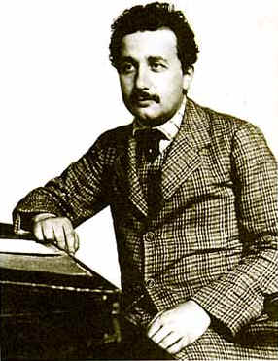
学习概述
管理概述
管理技能
杂乱的理论丛林
1
可是，我非管理类科班出生，又是籍籍无名的草民百姓一个，有何德何能可以自己写理论？别羞煞了自己，笑喷了别人。
但是，有一天，我在微博上看到这么个段子，说爱因斯坦年轻时先去中学教书，后当检验员。突然有一天石破天惊，写出了相对论。他为什么有如此成就呢？传记作家弗尔辛认为，这是因为爱因斯坦“并没有与权威科学家进行辩驳、纠缠不休，而是在独立的环境下任由自己的思绪飞扬”。
年轻的爱因斯坦
哦，原来，爱因斯坦在写出相对论之前，大约也是籍籍无名的普通人吧。是啊，权威理论有什么可怕呢，我们不能钻入了前人的口袋而僵化了自己的思维。否则，怎么才能进步？于是，我开始打开WORD，开始尝试着整理一些散乱资料，并渐渐地越积越多，不到两年，竟有近50篇。

Slide 32
学习概述
管理概述
管理技能
杂乱的理论丛林
1
‘
‘
‘
‘
每个人出生的时候都是原创的，可悲的是，很多人渐渐成了盗版。
在整理资料时，无论是文辞语句还是理论梳理，我都尽量用自己的语言去描述，用自己的思维去创新。我想，既然我又不是为了应付考试，又何必照搬书本、迷信大师？
因此，一定要跳出圈外，一定要切入到事物的本质层面去深入思考，直到对事物的理解能够说服得了自己才行。能不能提出自己的见解甚至理论系统，与我们的身份没有任何关系，最宝贵的是独立思考的精神。

Slide 33
学习概述
管理概述
管理技能
什么是管理
2
管理作为人类最古老的活动之一，几乎与人类的历史一样漫长。从古埃及的金字塔到中国的万里长城，这些伟大的建筑工程都充分证明了古人卓越的管理才能和管理实践的悠久历史。
管理是我们使用最为频繁的一个词汇，然而对于管理的理解实际上非常混乱，甚至存在着令人很无奈的误解。截止目前，管理概念之多不胜枚举，但普遍公认的权威的定义或概念却连一个都没有。

Slide 34
学习概述
管理概述
管理技能
什么是管理
2
我们从古代典籍中，寻找“管理的含义”
“管”字原意为”锁钥”
管
《周礼》：“司门掌授管键，以启闭国门，”《左传》：“郑人使我掌其北门之管。”指对人、财、物及诸事的制约和执掌均可称“管”，体现着权力的归属；
理
“理”字原意为“治玉”
本义是治玉，即把玉从石中加工出来。玉石坚硬而有一定的纹路，顺着纹路加工就容易把玉从石中雕琢出来。引伸为治理、整理或处理。
“管”、“理”二字连用，就表示在权力的范围内，对事物的管束和处理的过程。

Slide 35
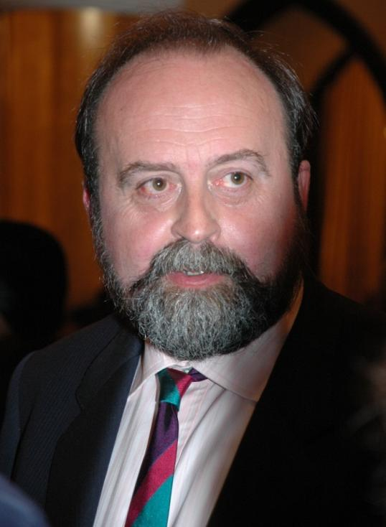
学习概述
管理概述
管理技能
什么是管理
2
在西方，根据管理史学家摩根•威策尔（Morgen Witzel）的研究，“管理”以及相关联的“管理者”等词语首先出现在英国，时间是16世纪晚期的莎士比亚时代。它们的最初来源是拉丁语manus，字面意思是“手”，但也有“权力”和“权限”的深层含义。
研究者还发现，中世纪晚期时意大利词maneggiare逐渐取代了原来的factore（英语词“factor”原意是贸易站和生产的地方，起源于此），成为对主管贸易、制造企业的官员的称呼。法语词manegerie在16世纪也开始出现。
Morgen Witzel

Slide 36
学习概述
管理概述
管理技能
什么是管理
2
英语里，“管理”一词很长时间泛指对事物的控制和指导。自17世纪始，成百上千本出版物里都有“管理”一词，其意义从农、林、医疗保建、儿童教育到监狱，包罗万象。而到17世纪中期时，这个词也被应用到商业和金融事务，而现在，管理一词已经风靡全球。
法约尔认为：“管理是由计划、组织、指挥、协调及控制等职能为要素组成的活动过程。”他的论点经过许多人多年的研究和实践，，逐渐成为后来管理定义的基础。
现在，常用的管理定义是：指通过计划、组织、领导、控制等手段，结合人力、物力、财力、信息、技术等资源，高效达到组织目标的过程。

Slide 37
学习概述
管理概述
管理技能
为什么要学管理
3
对个人而言，学习管理的重要性是：
1
管理知识和能力是管理专业的看家本领
2
成才的需要：应用型的高级管理人才
3
在就业竞争中的一个有分量的砝码
4
展现出的管理能力是晋升的重要条件

Slide 38
学习概述
管理概述
管理技能
学习概述
管理概述
管理技能
过渡页

Slide 39
学习概述
管理概述
管理技能
管理者的技能总述
1
不知道是从什么时候起，管理学教材中将管理者的技能组成分为“技术技能、人际技能和概念技能”，而并没有“管理技能”（或是包含在“技术技能”中？）。这就让我产生疑问，难道管理者不需要管理技能吗？难道管理者的技能组成就只能是这三个组合而不能更改吗？尽管许多PPT材料在引用时都直接照搬教材，但本人认为，管理者的技能应该包含如下三个部分：
管理者（Manager）就是组织中与别人一起或通过别人来完成工作任务以达成组织目标的人。即组织中告诉别人该做什么以及怎样去做的人。按管理者在组织中所处的地位，组织中的管理者可以分为三个层次：高层、中层和基层管理者。
“管自己”。包含原人际技能，另有人生规划、时间管理、个人品牌管理、个人知识管理、人际关系与人脉经营等
管理者的技能
自我管理技能
业务管理技能
通用管理技能
“管别人”。即通常所指的管理技能（履行管理职能时所需要的技能），如沟通、执行力、领导艺术等。
“管业务”。相当于管理教材中的技术技能（是指管理者对其具体工作领域所具备之专业知识与能力）

Slide 40
学习概述
管理概述
管理技能
自我管理技能
2
自古以来人们都在不同程度地实施自我管理。如，古人云：“吾日三省吾身”，这就是一种自我管理。另外，现在比较时髦的一些词语如“人生规划”、“时间管理”、“个人品牌管理”、等都属于自我管理的范畴。目前暂未能够看到任何对“自我管理”比较满意的定义。
本人经过自己的思考，尝试给出如下的定义：指个体对自己本身的管理，自己做自己的主人，自己约束自己，自己激励自己，自己主导自己的人生，为实现自我人生目标的不断奋斗的过程。
1
何谓自我管理

Slide 41
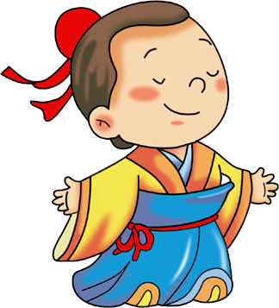
学习概述
管理概述
管理技能
自我管理技能
2
《礼记•大学》中说，“古之欲明明德于天下者；先治其国；欲治其国者，先齐其家；欲齐其家者，先修其身；欲修其身者，先正其心；……心正而后身修，身修而后家齐，家齐而后国治，国治而后天下平。”
古人观点
大意是说：古代那些要使美德彰明于天下的人，要先治理好他的国家；要治理好国家的人，要先整顿好自己的家；要整顿好家的人，要先进行自我修养；要进行自我修养的人，要先端正他的思想……思想端正了，然后自我修养完善；自我修养完善了，然后家庭整顿有序；家庭整顿好了，然后国家安定繁荣；国家安定繁荣了，然后天下平定。
这是儒家思想中知识分子尊崇的信条。是几千年来无数知识者的最高理想。然而实际上，成功的机会少，失望的时候多，于是又出现了“穷则独善其身，达则兼济天下”的思想。“正心、修身、齐家、治国、平天下”的人生理想与“穷则独善其身，达则兼济天下”的积极而达观的态度相互结合补充，几千年中影响始终不衰。
2
为什么需要自我管理

Slide 42
学习概述
管理概述
管理技能
自我管理技能
2
一个有能力管好别人的人不一定是一个好的管理者，而只有那些有能力管好自己的人才能成为好的管理者；“所有的胜利，与征服自己的胜利比起来，都是微不足道的；所有的失败，与失去自己的失败比起来，更是微不足道”。所以在谈成功之前，先征服自己。
今人观点
2
为什么需要自我管理

Slide 43
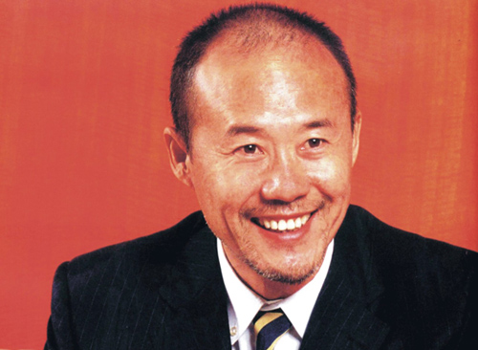
学习概述
管理概述
管理技能
自我管理技能
2
伟大的一种表现形式就是管理自己，而不是领导别人。
当你不能管理自己的时候，就失去了所有领导别人的资格和能力。
管理好自己，才能成为组织中最好的成员。其他成员多少有些放纵，而你是最好的成员，所以大家信任你，才敢把希望寄托给你。
当一个人走向伟大的时候，千万要先把自己管理好，管理好自己的金钱、周边的人脉和社会关系，管理好自己的行为。
管理好自己，就是自律，就是守法，很多其他的美德就有了。
王石观点
2
为什么需要自我管理

Slide 44
学习概述
管理概述
管理技能
自我管理技能
2
在即将向20世纪告别之际，有一位历史学家说，如果要撰写20世纪的历史，不要忘记——本世纪的最大悲剧，不是连年战争，不是恐怖地震，甚至不是美国将原子弹投向日本……，而是千千万万的人们生活着，劳作着，但是直到他们离开人世的时候还没有意识到，他们身上还蕴藏着尚未发挥出来的巨大能量……
俺的观点
每个人都是有无穷发展潜力的个体，自我管理的终极目标就是挖掘自己的潜力，按心中所想去改变自己的命运；每个人都是独一无二的个体，自我管理的目的也就是要发挥自己的特长，把自己的人生经营的多姿多彩，而不要去复制别人的平庸。
2
为什么需要自我管理

Slide 45
学习概述
管理概述
管理技能
自我管理技能
2
再次，从市场与竞争的角度来讲，实现自我竞争力提升的关键是个人品牌价值的提升，所以要管理好自己的品牌（即个人品牌管理）；
首先，对人生必须要有规划（人生规划），并要通过自律和对时间的妥善安排以确保人生规划的实施（时间管理）；
自我管理，到底管些啥？本人浏览许多相关课件，零散地散布着“时间管理”、“压力管理”、“个人品牌管理”、“人脉管理”、“习惯管理”等课题，它们缺乏彼此之间的逻辑关系，显得毫不相干，难以成为系统，也难以对“自我管理”给予有说服力的指导。本人认为，自我管理从如下各个方面分别涵盖相应的内容为：
最后，人生的终极目的是快乐，而快乐的最重要的两个载体就是智慧与财富，而且，拥有智慧和财富也是个人成功的直观体现，所以，自我管理最后的两个重量级课题就是“智慧提炼”与“财富创造”。
再再次，要想不断地攀登人生的高峰，就必须不断地充实自己、完善自己，不断地积累知识和提升能力（即个人知识管理和个人能力锻炼）；
再再再次，人不能脱离群体而独立存在，每个人都是人际关系大网中的一个节点，因此，自我管理绝对不能忽视我们的人际关系及人脉管理
其次，人生一切的梦想、愿望和追求都不能脱离载体而独自存在，所以要管理好自我人生的载体（即身体品质管理和心理素质管理）
3
自我管理管理啥

Slide 46
学习概述
管理概述
管理技能
自我管理技能
2
人生规划（相当于“企业战略”）
时间管理（为了实现人生规划）
自我管理的范畴
身体品质管理
个人能力锻炼
个人品牌管理
个人知识管理
人脉管理与人际关系
智慧提炼（各种智慧）
3
心理素质管理（心态、意志、情绪、压力）
财富创造（或称理财）
自我管理管理啥

Slide 47
学习概述
管理概述
管理技能
企业管理技能
3
“业务管理技能”是根据具体从业人员的从业范畴来确定的，它隶属于企业管理的某一部分，因此，我们通过介绍企业管理的全部模块，来展现其所包含的业务管理技能的全部内容。

Slide 48
学习概述
管理概述
管理技能
企业管理技能
3
①战略管理；②组织管理；
③企业文化；④品牌管理。
企划模块
①人力资源；②财务管理；
③行政后勤；④法务支持。
企业管理涵盖企业经营的各个方面，纷繁复杂，如果不进行合理的模块划分，将难以进行严谨、细致的管理活动。企业管理要点就是要建立功能明确的企业管理体系。
关于企业管理的模块划分，即是将企业全部的功能模块进行分类划分。本人参阅了大量的网络教材，各种划分方法均不能说服自己。后经过自己的反复思考，形成下图的模块格局。
支持模块
①研发管理；②采购管理；
③生产管理；④库存管理；
⑤物流管理；⑥市场营销；
⑦销售管理；⑧售后服务。
业务模块
控制模块
①信息管理；②知识管理；
③标准管理；④质量管理；⑤风险管理。

Slide 49
学习概述
管理概述
管理技能
通用管理技能
4
怎么理解管理技能？技能就是指掌握和运用专门技术的能力，那么管理技能就可以理解为掌握和利用管理技术的能力，也就是管理者履行管理职能时所需要的技能，如沟通、执行力、领导能力、培育下属、团队建设等等。
1
何谓管理技能

Slide 50
学习概述
管理概述
管理技能
通用管理技能
4
控制
看了许多关于管理技能材料，对于管理技能的组成，皆比较混乱，有的包含“时间管理”、“情绪及压力管理”等，本人认为，这些隶属于管理者的“自我管理技能部分”；有的包含“绩效管理”、“战略管理”，这些属于管理者的“业务管理技能”。
而“通用管理技能”是指管理者履行管理职能时所需要的技能，所以，围绕着目前管理定义中管理职能（计划、组织、领导、控制）的各个方面，可以将“通用管理技能”分解为如下部分：
执行技能、解决问题
计划
组织
领导
目标与计划
人才选用育留
选择与决策
团队建设
沟通技能
领导艺术
2
管理技能范畴

Slide 51
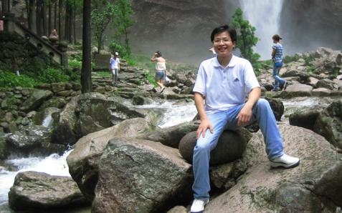
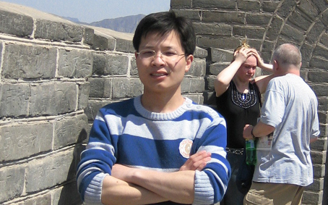
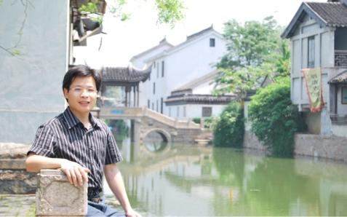
课件制作
制作人：布衣公子/@Teliss
谢谢观看
http://t.qq.com/teliss
http://teliss.blog.163.com
www.weibo.com/teliss

Slide 52
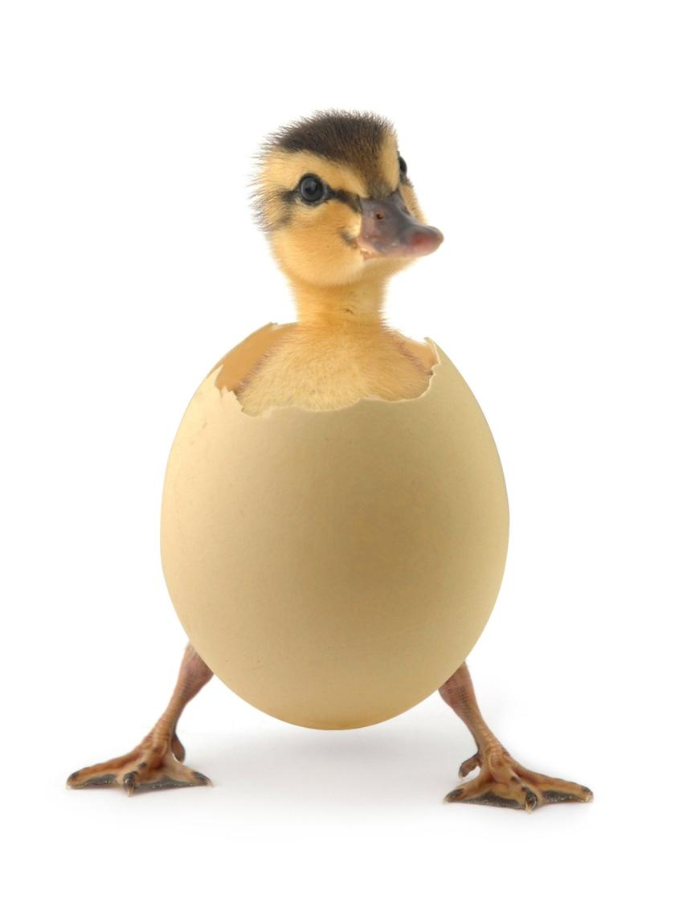
我的黄金十年
一位平凡80后的职场与情感历程
我将毕业后的第一个十年称之为“黄金十年”，第二个十年称之为“白金十年”，第三个十年称之为“钻石十年”，以此来形容人生当中最青春蓬勃、年富力强和激情满怀的宝贵三十年。
“我的黄金十年”写的就是毕业后，第一个十年所发生的职场与情感的那些事儿……
http://www.tianya.cn/publicforum/content/no20/1/317960.shtml
自传体小说，请您多多捧场：）
片尾广告

Slide 53
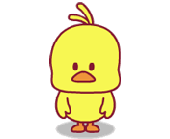
声明
可以在下列情况使用
不限次数的用于个人/公司、企业
修改并编辑其中素材内容
拷贝并使用其中内容
不可以在以下情况使用
用于任何形式的在线付费下载
收集整理我们免费资源后，刻录光碟销售
把我们的创作做为您个人作品
随时欢迎您访问 @Teliss 的博客：http://teliss.blog.163.com
更多下载，请访问偶的新浪资料：http://iask.sina.com.cn/u/1093804793/ish

Slide 54
更多精品PPT资源尽在—优页PPT！
www.youyedoc.com
PPT模板下载：www.youyedoc.com/moban/ 节日PPT模板：www.youyedoc.com/jieri/
PPT背景图片：www.youyedoc.com/beijing/ PPT图表下载：www.youyedoc.com/tubiao/
PPT素材下载： www.youyedoc.com/sucai/ PPT教程下载：www.youyedoc.com/jiaocheng/

